Slide 1


Разработка эффективных экологически чистых катализаторов
Подзаголовок
Калеменев Илья
Главный Инженер

Slide 2
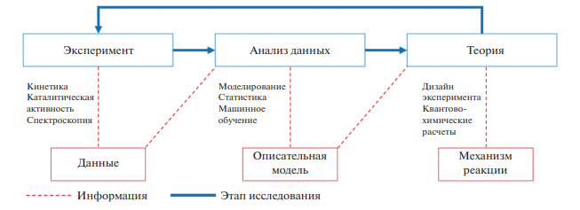
Что делает проект?
Суть проекта, стадия проекта
Проект направлен на создание платформы, которая способна предсказывать эффективность различных катализаторов для определенных химических реакций.
Основная цель заключается в разработке инструментов, позволяющих ускорить процессы подбора наиболее подходящих катализаторов, минимизируя при этом негативное влияние на окружающую среду.
Платформа будет использовать машинное обучение для обработки большого объема данных и построения моделей, способных точно прогнозировать поведение катализаторов в заданных условиях.
МАШИННОЕ ОБУЧЕНИЕ И АНАЛИЗ БОЛЬШИХ ДАННЫХ В ОБЛАСТИ КАТАЛИЗА © 2023 г. В. Г. Филиппова , Я. А. Михайлова, *, А. В. Елышева
Стадия: Идея

Slide 3
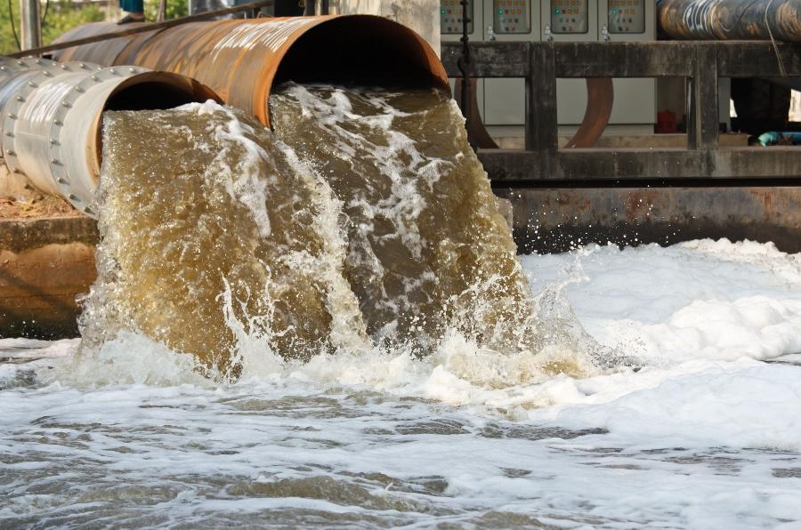
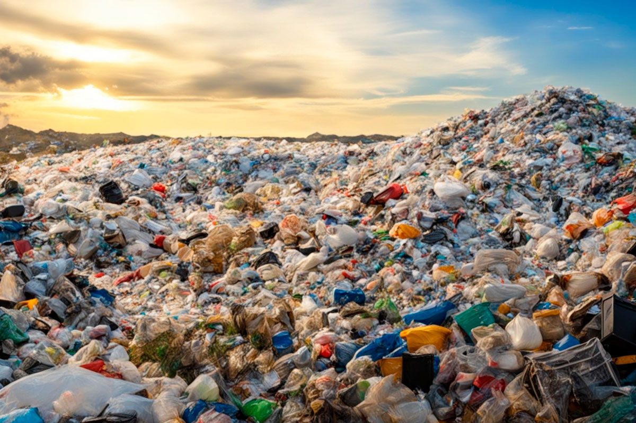
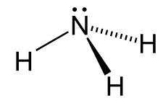
Проблема
В кейсах (примерах)
Кейс 1: Катализаторы для производства аммиака
Аммиак является одним из важнейших продуктов химической промышленности, используемым в производстве удобрений, взрывчатых веществ и других химикатов. Традиционные методы синтеза аммиака требуют высоких температур и давлений, что приводит к значительным затратам энергии и выбросам парниковых газов.
Кейс 2: Катализаторы для очистки сточных вод
Очистка сточных вод от органических загрязнителей остается одной из главных экологических проблем. Традиционно используемые методы включают биологическое разложение, адсорбцию и окисление, но эти процессы часто неэффективны и дорогостоящи.
Кейс 3: Катализаторы для переработки отходов пластика
Переработка пластиковых отходов становится все более актуальной задачей в свете глобального кризиса загрязнения окружающей среды пластиком. Традиционная переработка требует значительных энергетических затрат и часто сопровождается образованием побочных продуктов, вредящих экологии.

Slide 4
Решение
В кейсах (примерах)
Кейс 1: Катализаторы для производства аммиака
Платформа может быть использована для поиска новых катализаторов, которые могут снизить температуру и давление реакции, сохраняя высокую производительность.
Кейс 2: Катализаторы для очистки сточных вод
Платформа помогла найти новые катализаторы на основе оксида титана (TiO₂), которые эффективно разрушают органические загрязнители под воздействием ультрафиолетового света.
Кейс 3: Катализаторы для переработки отходов пластика
Платформа позволит найти новый катализатор, способный превращать пластиковые отходы в ценные химические продукты, такие как бензол, толуол и ксилолы.

Slide 5
Рынок
(с основными метриками, ЦА, объем, тенденции)
Тенденции:
Рост спроса на экологически чистые технологии: Внимание к проблемам изменения климата и охране окружающей среды способствует увеличению инвестиций в разработку и внедрение экологически чистых катализаторов.
Развитие нанотехнологий: Использование наноструктурированных материалов в качестве катализаторов открывает новые возможности для повышения эффективности и уменьшения негативного влияния на природу.
Автоматизация и цифровизация: Современные платформы позволяют быстрее и точнее подбирать подходящие катализаторы, что сокращает время и ресурсы, затрачиваемые на исследование и разработку.
Ужесточение экологических регламентов: Переход на экологически безопасные технологии.

Slide 6
Конкуренты
Ваши преимущества
Преимущества относительно конкурентов
Инновационность подхода
Современные методы машинного обучения
Сокращение временных и финансовых затрат на проведение испытаний
Оптимизация процессов подбора катализаторов
Соответствие высоким экологическим стандартам
Универсальность применения
Нефтепереработка, химия, автомобилестроение и фармацевтика и т.д.
Поддержка клиентов
Комплексные услуги по внедрению и поддержке платформы
Экономическая выгода
Экологическая устойчивость

Slide 7
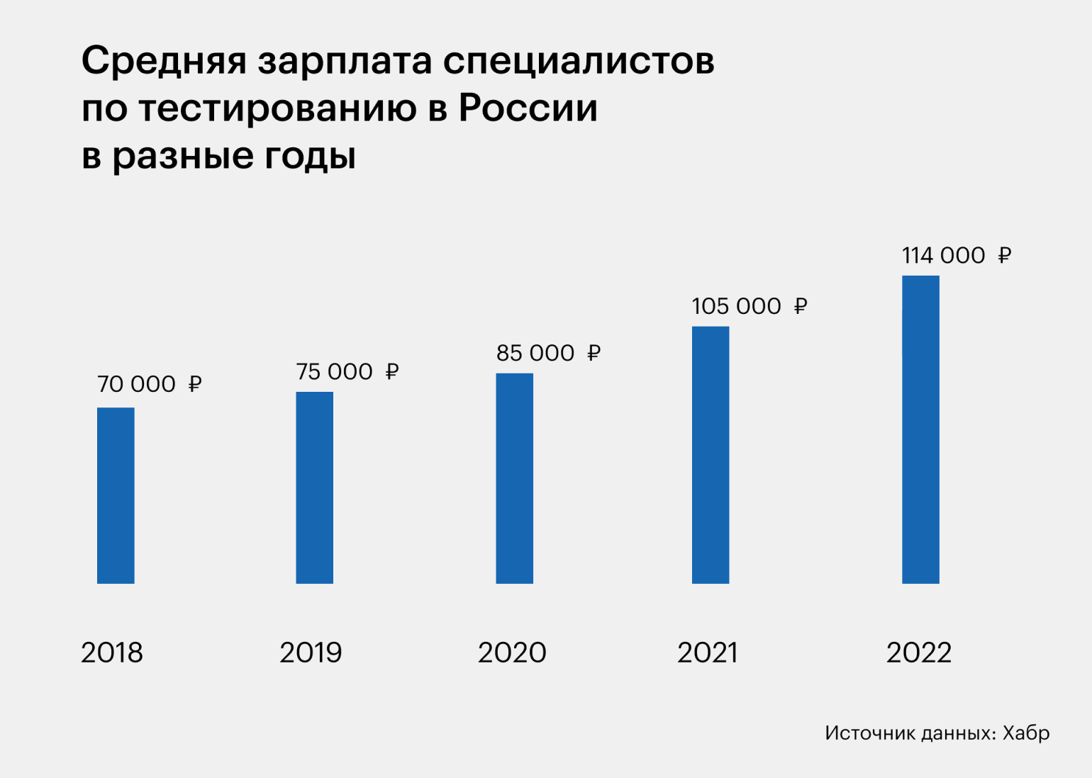
Экономика сейчас и прогноз на ближайшее время
В настоящий момент проекту не требуются финансовые вложения.
Однако в будущем для успешного развития потребуется проведение лабораторных испытаний и привлечение тестировщиков. Это позволит убедиться в качестве продукта и выявить возможные недостатки до вывода его на рынок.

Slide 8
Стратегия развития
Конкретные действия на ближайшие месяцы/годы
Стратегия развития
Исследование и разработка (R&D):
Лабораторные исследования: Собираемся проводить эксперименты и тесты для оптимизации характеристик катализаторов.
Совместные проекты: Ищем партнерские отношения с университетами и научными институтами для доступа к специализированному оборудованию и экспертизе.
Коммерциализация:
Прототипирование: Находимся в процессе разработке минимально жизнеспособного продукта (MVP).
Тестирование на реальных объектах: Собираемся проводить испытания катализаторов совместно с партнёрами из целевой отрасли.
Финансирование:
Поиск грантов и субсидий: Нам интересно участие в программах государственной поддержки инновационных проектов.
Акселерация: Участвуем в акселерационных программах, которые предоставляют финансирование и менторскую поддержку.

Slide 9

Команда
Почему именно эта команда развивает проект и может решить эту проблему
Белов Константин
АйТи специалист
Ответственный за разработку серверной и пользовательской части платформы. Обеспечивает надежную работу системы, а также удобство использования интерфейсов для всех участников процесса.
Калеменев Илья
Главный инженер-исследователь
Руководит проведением лабораторных испытаний и исследований. Его опыт и знания позволяют обеспечить точность и достоверность результатов анализа, что является ключевым фактором успеха проекта.
Полянская Вероника
Эксперт в экологической сфере
Вносит значительный вклад в проект благодаря глубокому пониманию вопросов экологии и устойчивого развития. Ее участие гарантирует соответствие разрабатываемых решений высоким стандартам экологической безопасности.

Slide 10

Контакты
Beloff Lab
Константин Белов
+7 (999) 342-90-96
support@belofflab.com
https://belofflab.com

